Slide 1
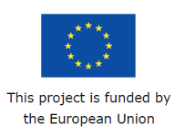
Производство на матици по иновативни методи НИКОТ
Ѓорги Хаџи-Котаров
Проектот КРАЛИЦАТА МАЈКА-МАТИЦА се спроведува во рамките на Регионалната програма за локална демократија во Западен Балкан # (ReLOaD), финансирана од Европската унија, а спроведувана од Програмата за развој на Обединетите нации (УНДП)

Slide 2
Сличност и разлика со Јентеровиот апарат
Ако сакаме да произведуваме пчелни матици со околу 40 матици по турнус една од најдобрите варијанти е употреба на Никот метода.
Најголема новина на Никот апаратот е таа што матицата снева јајца само во тие ќелии кои може да се пренесат, што не е случај кај Јентеровиот апарат. Бидејќи бројот на ќелии е помал, матицата може истите да ги нанесе и за 2-3 часа.
Уште една предност кај Никот апаратот е таа што во самиот кавез има предвидено место каде може да се затвори матицата и таа да не полага неколку часа јајца, со што потоа ќе нанесе покрупни и поквалитетни јајца.
Предност е тоа што матичните ќелии со јајцата се наоѓат веќе во матичните чаури и нема ризик при склопувањето на матичните чаури.
Друга предност е и поедноставното решение за пренос на пресадените ларви на летвичката каде се поставени соодветните држачи.
Предност е и постоење на соодветен кафез за кога матиците треба да излезат да не се брзаме за нивно згрижување.
Цената на самиот апарат е поевтина.

Slide 3
Како мана може да се наведе дека кога семејството е во предроев или роев нагон, тоа навистина функционира на задоволително ниво. Матиците се одгледуваат лесно и без никакви проблеми. Но по престанок на роевиот нагон станува сè потешко и речиси невозможно да се произведат матици.

Slide 4
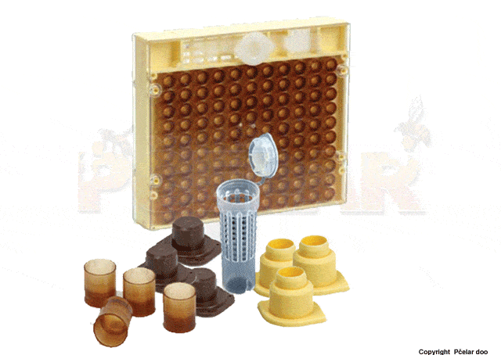
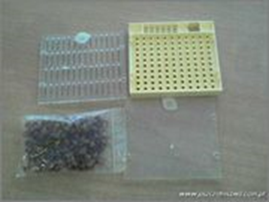
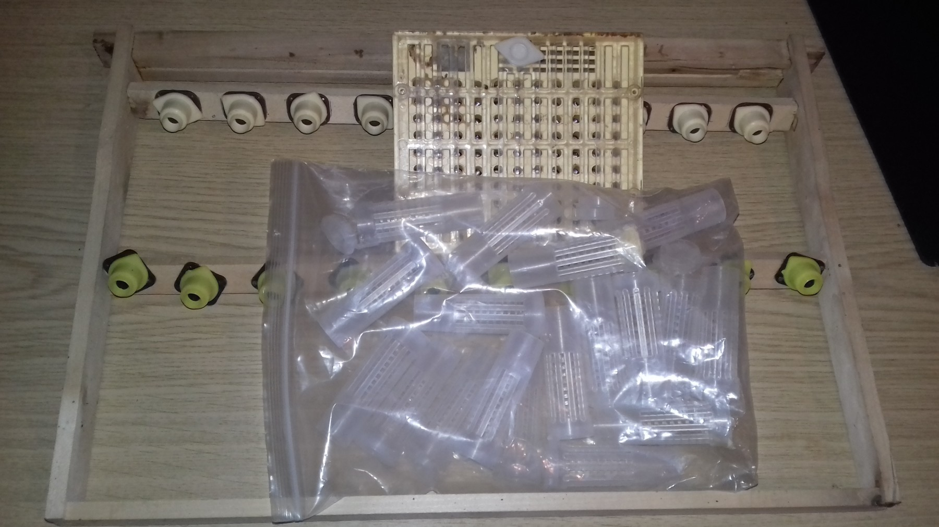
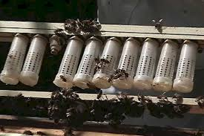
Никот апарат
Апаратот е дел од саќе со 110 матични чашки.

Slide 5
Овој апарат се вградува во добро изградено саќе. Потоа се сместува околу една недела во донаторското семејство. Од време на време го попрскуваме со шеќерен сируп на чашите. На овој начин, апаратот ќе стане дел од пчелното семејство во кошницата.
За тоа време избераме донаторска мајка. Препорачливо е тоа да биде двегодишна мајка, вредна и мирна. Добро е мајката да биде во нејзината втора година, тогаш таа е во нејзината полна силина. Јајцата што ќе ги снесе во чашките ќе бидат најпогодни за производство на матици.

Slide 6
Уредот овозможува еднодневните ларви на едноставен и лесен начин да се транспортираат до одгледувачот. Тоа е најголемета предност на користењето на оваа метода. Оваа технологија овозможува да се создават мајките кога ни се поттребни во пчеларникот. Стануваме независни од недостатокот на матици. Успешното совладување на технологијата гарантира млади матици за време на активната сезона. Високиот принос на мед, полен и восок се загарантирани.

Slide 7
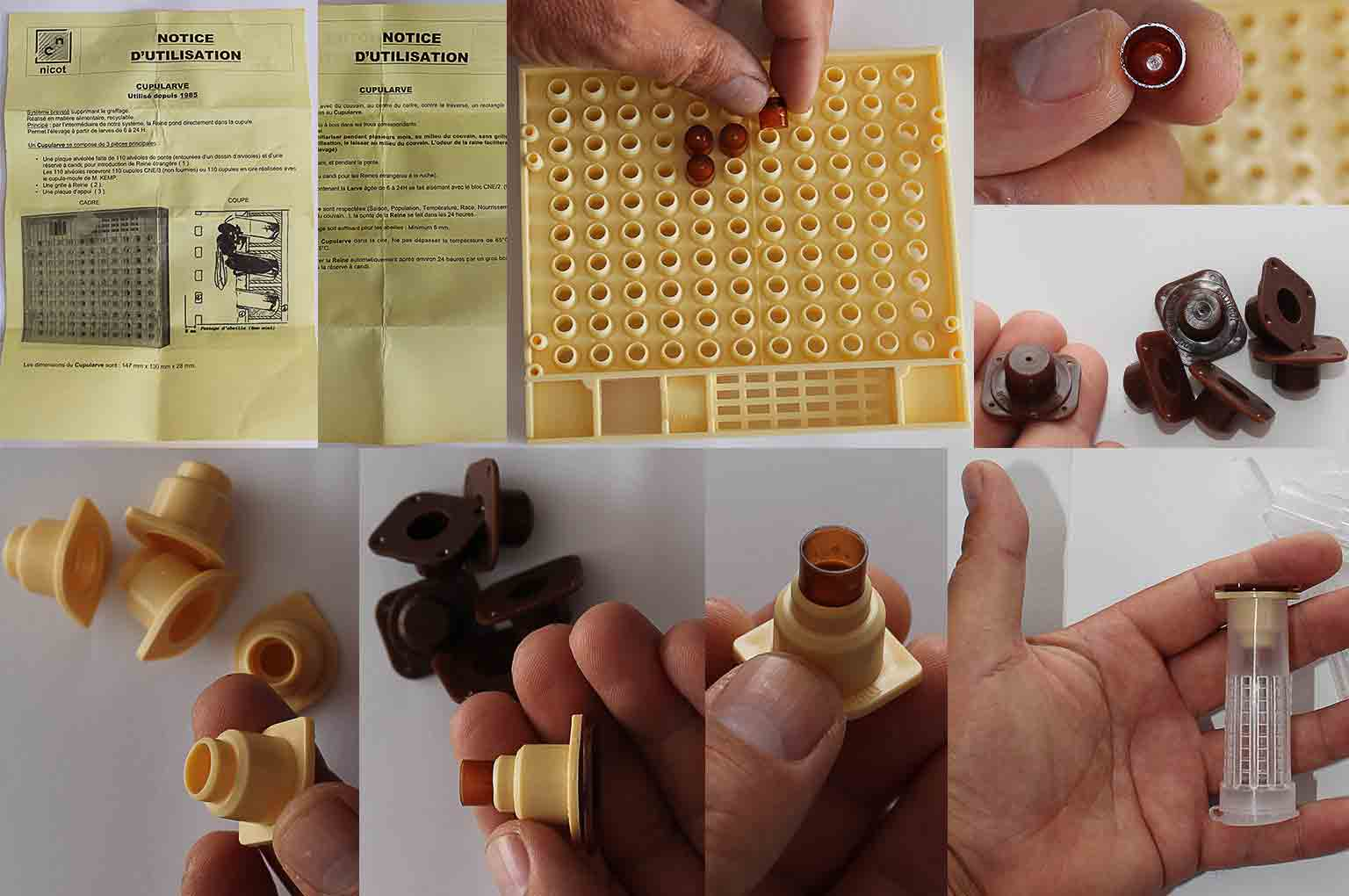
Постојат дополнителни делчиња кои се користат во оваа метода за да се олесни работата на пчеларот а тоа се: прицврстувачки капачиња, основи за метичните чашки, ќелии за заштита на матичњаците и кафези за испорака на матицата.

Slide 8
Работа со Никотов апарат
Се вградува касетата во добро изградено саќе во кое веќе барем еднаш е одгледано пило.
Се става рамката со монтираниот апарат во матичното семејство.
Пред поставување на кертриџот во кошницата, се попрскува со инвертиран шеќерен сируп.
Добро е пчелното семејство каде се поставува апаратот да е донор.
Се остава касетата да стои најмалку 10 дена. Ова е направено со цел да се исполираат матичните чашки за да се спремни матицата полесно да снесе јајца во нив.

Slide 9
Прв ден:
12 часот
Внимателно се затвара мајката во касетата. Ако има нектар или мед во матичните чашки не треба да се чистат, пчелите сами ќе ги исчистат ќелиите и подготват за мајката да снесе јајца.
Мајката се остава затворена околу 24 часа. Ако во природата има многу нектар, не треба да се брза да ја ослободиме. Постои ризик пчелите да ги исчистат свежо поставените јајца.
По 24-часовниот престој, се ослободува мајката донор. Во ова време, донорското семејство треба да се прихранува со цврста прихрана.

Slide 10
ПОДГОТОВКА НА СЕМЕЈСТВОТО ОДГЛЕДУВАЧ
За време на првите денови кога мајката донор ги снесува јајцата погодни за производство на матици треба да го припремиме семејството одгледувач. Ова семејство треба да биде многу силно семејство. Се препорачува семејството да биде во кошницата од 12 рамки. Треба да е многу силно со неколку рамки со мед и полен и многу затворено старо пило.
Треба да се внимава ова семејство има многу малку отворено пило, што ќе помогне во полесно прифаќање на матичњаците, во спротивно може пчелите да не се грижат за матичњаците туку да почнат да градат свои матичњаци.

Slide 11
Ден четврти:
Треба да се подготви просторијата каде што ќе го направи трансферот на ларвите. Температурата треба да биде 36 степени и влажност 80%.
Ако немаме инструмент за мерење на влага, се става сад со врела вода, па ќе се подигне влагата во просторијата. Топлината и влагата се важен фактор за опстанокот на ларвите.
Откако ќе бидеме подготвени со просторијата, ја вадиме рамката со касетата од семејството донор. Се отстрануват пчелите со мека четка. Не треба да се обидуваме да ги отстраниме сите пчели, што ќе ни го успори работењето. Ја завиткуваме рамката со топла и влажна крпа и ја носиме во собата.

Slide 12
Ја поставуваме рамката со касетата на влажна и пријатна ткаенина и продолжуваме со вадење на матичните чашки. Со светилка и лупа се прегледуват ларвите. Готови се оние кои се веќе во форма на полумесечина и се покриени со млеч. Се поставуват матичните чашки во претходно подготвени рамки на кои се поставени држачите на матичните чашки.
Се препорачува не повеќе од 50 матичњаци во одгледувачот.
Се препорачува на матичњаците да бидат поставени во две одделни рамки со по 20 матичњаци.

Slide 13
Предност на апаратот е во тоа што сите ларви кои ги пресадуваме практично се со иста старост. Разликата помеѓу најстарите и најмладите ларви се само неколку часа. Благодарение на овој факт, пресадувањето на ларвите го вршиме во најповолниот момент, а пресадувањето на матичњаците го вршиме кога се потполно зрели, четрнаесетиот или петнаесетиот ден, пред да се изведат од матичњакот, што ќе има позитивно влијание врз процентот на успешно изведени матици. Ова е уште еден важен услов за добивање на квалитетни матици. Бидејќи матичњаците се со иста старост не постои можност да не изненади некоја порано изведена матица и да ги уништи останатите матичаци.
Друга предност на апаратот е тоа што основите на матичњаците по пресадувањето на ларвите едноставно се зацврстуваат во избушените летви на рамките. Сите делови на апаратот при правилно ракување имаат неограничен век на траење, односно неограничен број на циклуси на користење.

Slide 14
Предупредување и многу важно!!!
7-8 часа пред поставувањето на рамките со матичните чашки треба да отстрани мајката на семејството одгледувач и да се отстранат две рамки за да се ослободи простор за рамките со матичњаците. Се препорачува рамките со матичњаците да се на места 4 и 8 ако семејството одгледувачот е со 12 рамки, а за семејствата одгледувачи на 10 рамки се поставуват рамките со матичњаци на 4 и 7 позиција.

Slide 15
Поставувањето на ларвите треба да се направи што е можно побрзо. Добро е при пренесувањето и поставувањето на рамките истите да биде покриени со топла и влажна материја. По пренесувањето на рамките со матичњаците потребно е обилно прихрана со течна инвертирана прихрана од шеќерна репка. Не треба да се прекратува со прихрана на семејството за цело време на формирање на матичњаците, се до изведување на младите матици.

Slide 16
На 10- тиот ден се прегледуват одгледувачките семејства евентуално да не се појавени матичници надвор од рамките со матичните чаури. Ако има такви истите се отстрануват. Потоа се поставуват заштитните кафези за пренос на изведените млади матици.

Slide 17
На 14-тиот ден се подготвуват оплодњаците, или во нашиот случај нуклеусите со една рамка со восочна основа, една рамка со мед и полен и една рамка со отворено легло.
Следниот ден се бележат новоизведените матици, се затварат во кафезите од едната страна со цврста храна и се пренесуват во новоформираните нуклеуси.

Slide 18
дата | ред. бр. на денот | Час | Планирана активност | Забелешка
19.04.19 | А | 18 | Апаратот без поклопец се става во средина на пчелно семејство за да се адаптира пчелното семејство на него и да го прифати
20.04.19 | 0 | 17 | Ја наоѓаме матицата родоначалник, ја затвораме во касетата и го поставуваме во средина на пчелното семејство за да положи јајца во него
21.04.19 | 1 | 08 и 12 | Во 08 часот правиме контрола на снесени јајца во касетата. Доколу има снесено јајца го враќаме апаратот во средина на сандакот. Следната контрола е во 12 часот и ако повторно видиме јајца, ја ослободуваме матицата, предниот поклопец го вадиме а апаратот го враќаме назад.
23.04.19 | 3 | 16 | Формираме одгледувачко семејство со млади пчели без отворено легло а на место 3 и 7 вадиме рамка на чие место во празниот простор треба да биде полно со млади пчели
24.04.19 | 4 | 8 | Ги пресадуваме ларвите од апаратот на матичните летвички, ги поставуваме рамките во празните простори, прихрануваме со течна прихрана и поленова погача

Slide 19
25.04.19 | 5 |  | Од 5-ти до 8-ми ден во одгледувачките семејства треба постојано да има течна прихрана во хранилките. Не треба да се остават без прихрана.
26.04.19 | 6
27.04.19 | 7
28.04.19 | 8 | 18 | Го контролираме бројот на изградени матичнаци заради планирање на бројот на нуклеусите
04.05.19 | 13 | 9 | Формираме нуклеуси со 1 рамка со восочна основа, 1 рамка со мед и полен и една рамка со отворено легло. Овие рамки ги обезбедуваме од помошните семејства.
05.05.19 | 14 | 9 | Поставување на кафезите околу матичнаците на матичната решетка.
07.05.19 | 16 |  | Излегување на матицата.
08.05.19 | 17 | 16 | Попладне контрола на излезените матици нивно бележење и вадење на матичните носачи и основи.
-----------------------------------------------------------------------------------------------------------------------------------------------
19.05.19 | 28 |  | Претпладне - контрола на оплодените матици и нивно бележење. Ставање во кафез со пчели придружнички ако се за дислокација.
26.05.19 | 35 |  | Контрола на оплодените матици во нуклеусите.

Slide 20
https://www.youtube.com/watch?v=JhVg-INUXvo https://www.youtube.com/watch?v=KeZip--WnBM https://www.youtube.com/watch?v=FgaeF8C-v2k https://www.youtube.com/watch?v=xGF4vpSDqws Благодарам на вниманието
Ѓорги Хаџи-Котаров
Оваа презентација е изработена во рамки на проектот „КРАЛИЦАТА МАЈКА-МАТИЦА“, кој се спроведува во рамки на Регионалната програма за локална демократија во Западен Балкан (ReLOaD), којашто е финансирана од Европската унија (ЕУ), а спроведувана од Програмата за развој на Обединетите нации (УНДП). За содржината на оваа презентација, како и наодите што се изнесени во неа одговорно е исклучиво Здружението на производители на органска храна Органо-Логистик од Струмица и не значи дека ги отсликува ставовите на Европската унија (ЕУ) или на Програмата за развој на Обединетите нации (УНДП).

